Slide 1
Le frazioni e la musica
Realizzazione prof.ssa Oriana Pagliarone

Slide 2
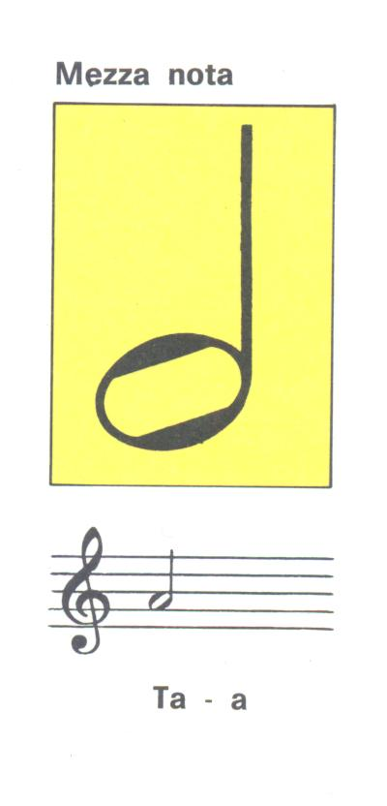
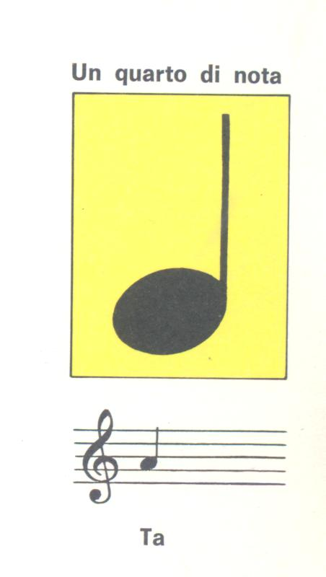
Il valore delle note
Questa è una semibreve
e vale 4/4
Questa è una minima
e vale 2/4
Questa è una semiminima
e vale 1/4

Slide 3
Queste sono crome e valgono 1/8

Slide 4
L’uso del punto a lato della nota
Questa è una minima che vale 2/4 ma con il punto di lato
aumenta della metà del suo valore
Quindi:
2/4 + (2/4 )/2 = 2/4 + ¼ = ¾

Slide 5
La gerarchia delle note
1 semibreve = 2 minime
4/4 = 2/4 + 2/4
1 minima = 2 semiminime
2/4 = ¼ + ¼
1 semiminima = 2 crome
¼ = 1/8+1/8

Slide 6
Ora un programma in TurboPascal che vi permetterà di capire meglio il valore delle note
VALORE.zip

Slide 7
Lo spartito dell’inno alla gioia

Slide 8
I tempi musicali
2/4 tango
oh Susanna
¾ valzer (vedova allegra) di F.Lear
4/4 sogno d’amore di F.Liszt
l’inno alla gioia di Beethoven
jingle bells
Tempo 2/4 = in ogni battuta 2 semiminime
Tempo ¾ = in ogni battuta 3 semiminime
Tempo 4/4 = in ogni battuta 4 semiminime

Slide 9
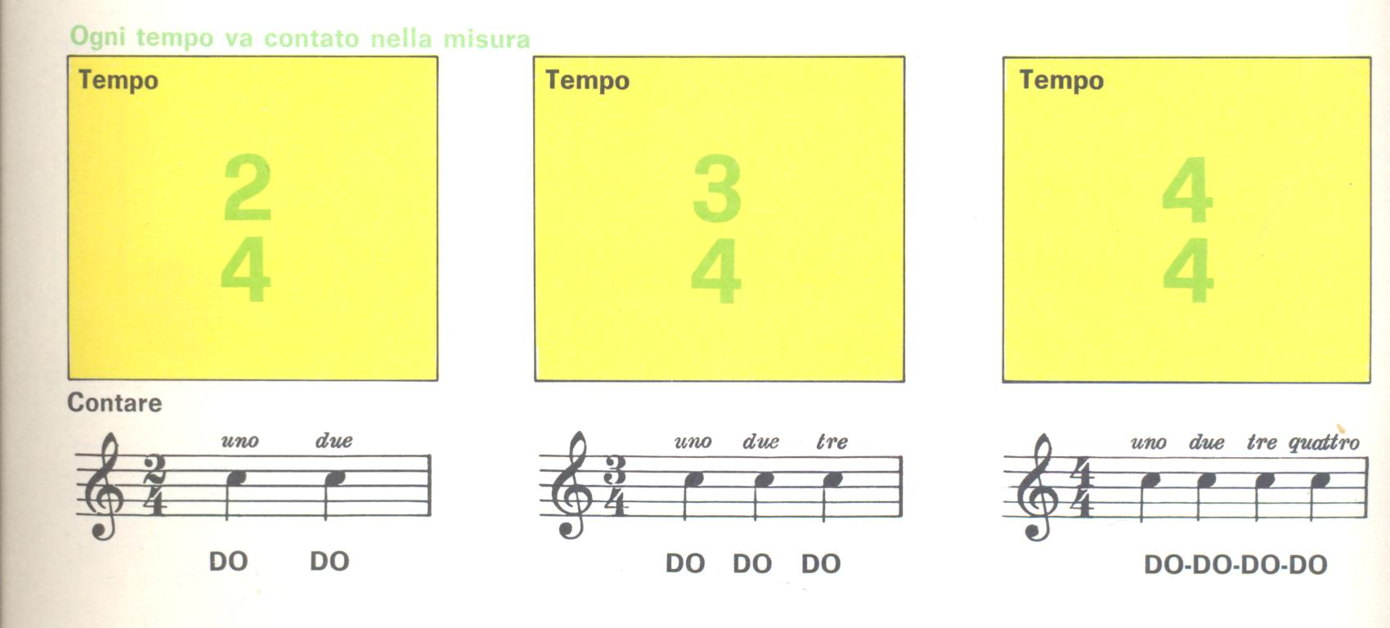
Pentagramma con i tempi

Slide 10
Esempio di tempo 2/4
Oh Susanna
¼ + ¼
¼ + ¼
¼ + ¼
¼ + ¼
¼ + ¼
¼ + ¼
2/4
In rosso il calcolo dei valori
Clicca per sentire il brano

Slide 11
Esempio di tempo 3/4
2/4 + 1/4
2/4 + 1/4
2/4 + 1/4
2/4 + 1/4
3/4
3/4
La vedova
allegra
(valzer)
In rosso il calcolo dei valori
Clicca per sentire il brano

Slide 12
Esempio di tempo 4/4
4/4
3/4+ ¼
4/4
3/4+ ¼
3/4+ ¼
Sogno d’amore
di F. Liszt
Clicca per sentire il brano

Slide 13
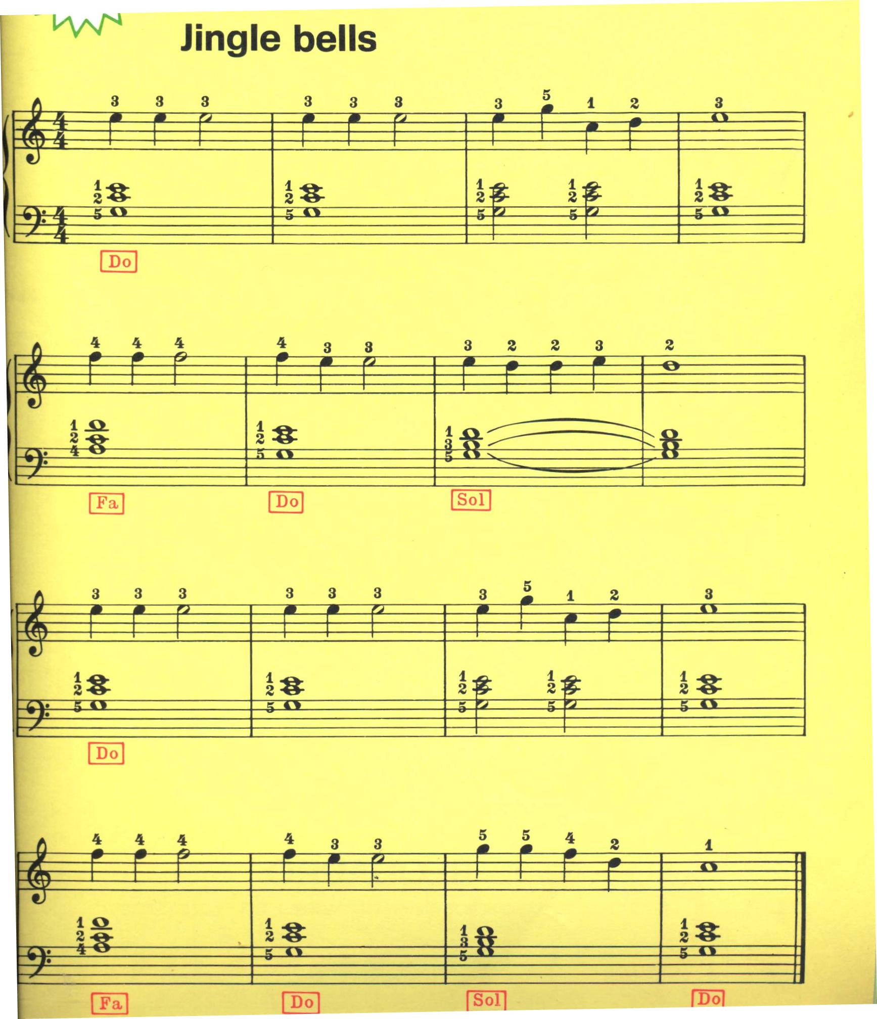
Lo spartito
di Jingle bells

Slide 14
Ora sentiamo Jingle bells realizzato al computer nel Natale dell’ 1988 dai miei alunni

Slide 15
Lo spartito dell’inno alla gioia
Tempo 4/4
Ora sentiamolo suonato da tutta l’orchestra sinfonica

Slide 16
Oppure una musica più moderna ma altrettanto bella Giovanni Allevi - Alien
Clicca per sentire il brano

Slide 17
Scheda di lavoro
Scrivete 5 battute nel tempo 4/4
Scrivete 5 battute nel tempo ¾
Scrivete 5 battute nel tempo 2/4
Utilizzate le note con i diversi valori.
Verificate la correttezza delle vostre battute con il calcolo dei valori mediante le frazioni relative

